Slide 1
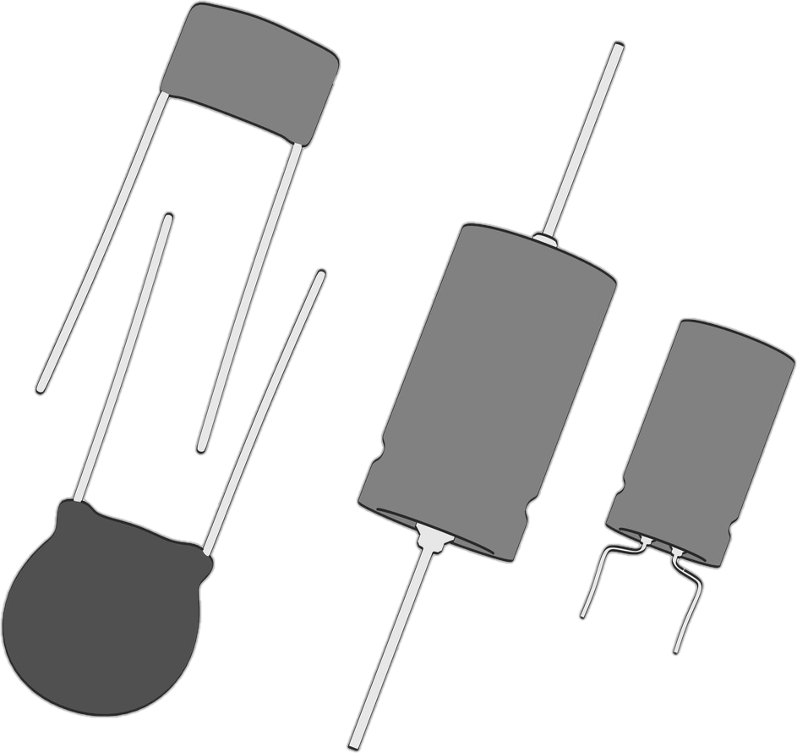
§1.8 电容器

Slide 2
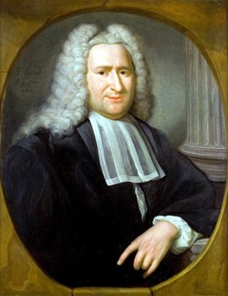
荷兰科学家马森布罗克在1746年有了惊喜发现
改良后的莱顿瓶

Slide 3
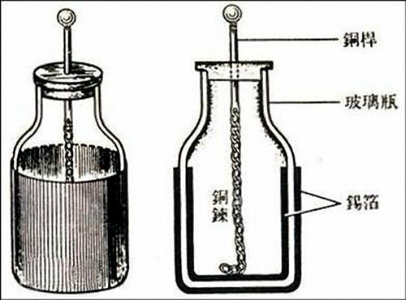
电容器的结构
彼此相互绝缘
结构：
两块 而又相距很近的导体
绝缘电介质
电容器的极板
电容器的极板

Slide 4
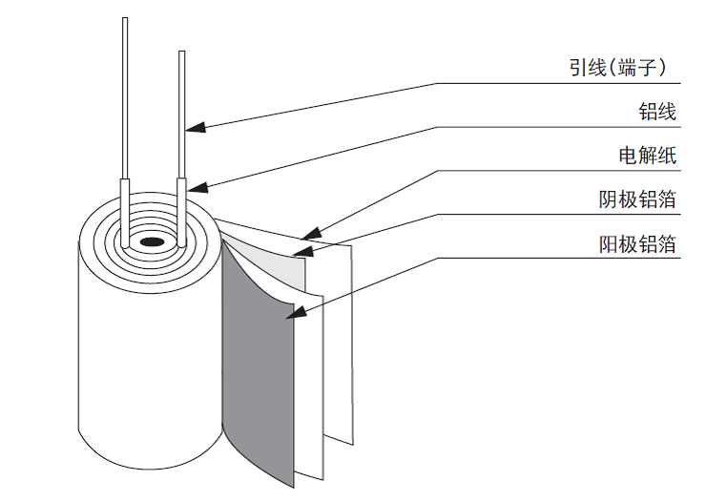
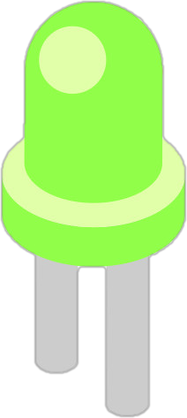
电容器的结构
电流流出
电流流入

Slide 5
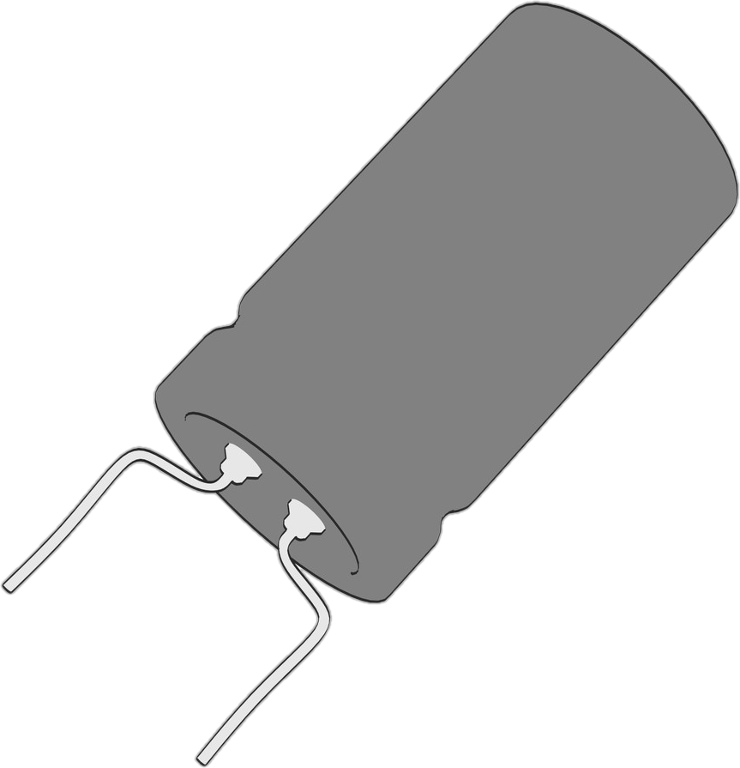
电容器工作过程：充电
用什么充电？
电路中会有电流吗？
如何证明？呢
绝缘介质
如何让电容器里有电？呢

Slide 6
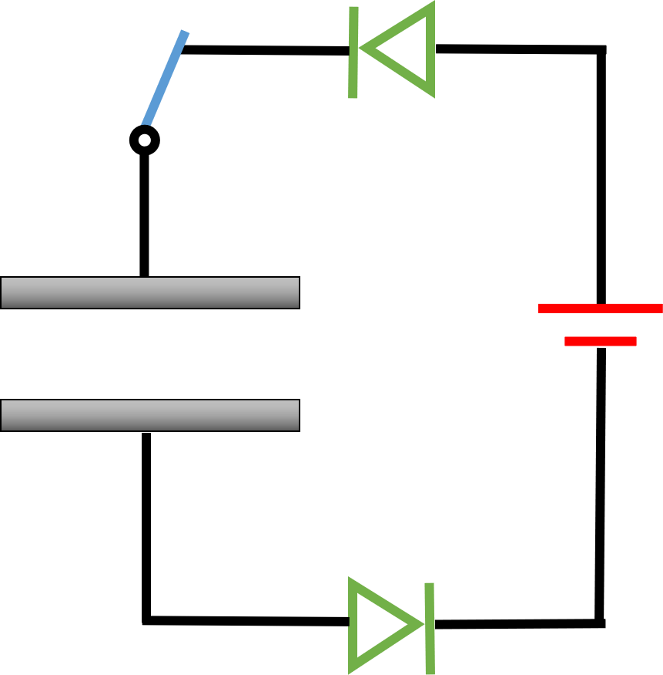
电容器工作过程：充电
I流入上极板

Slide 7
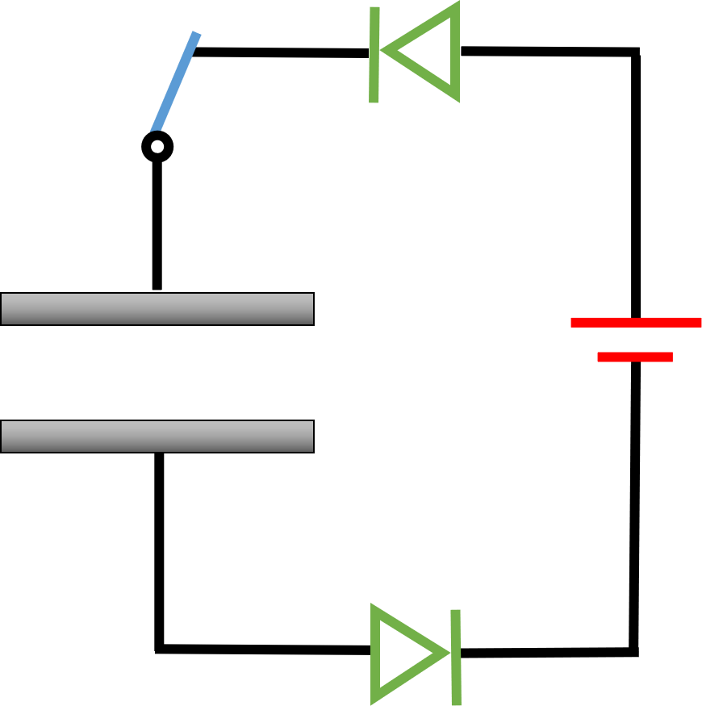
电容器工作过程：充电
I流出下极板
I逐渐减小

Slide 8
充电完成
+Q
I = 0
F
F'
-Q
电容器储存电量Q
●

Slide 9
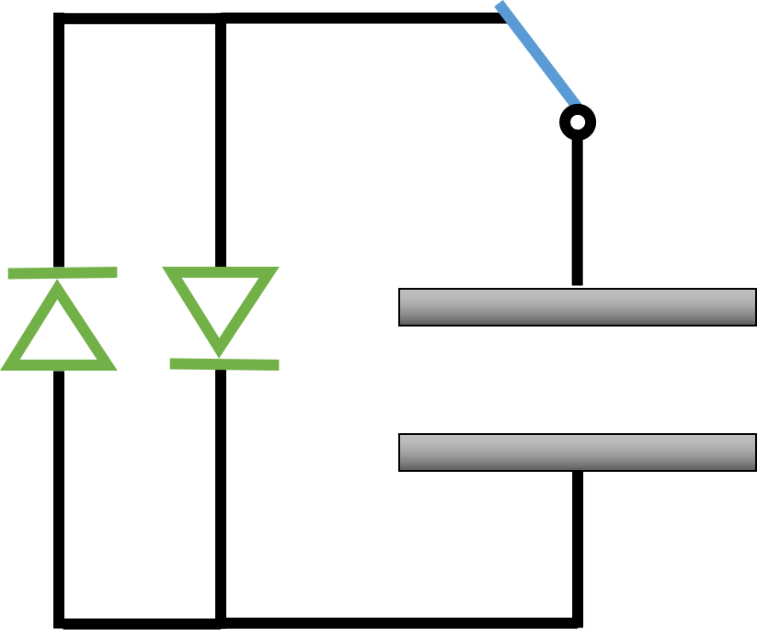
电容器工作过程：放电
I流入上极板
^{怎么证明电容器里真的储存了电荷呢?}
电荷中和

Slide 10
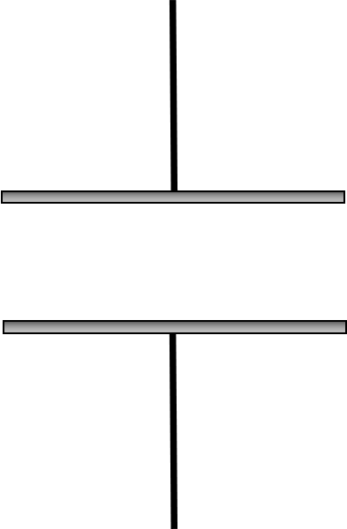
放电完成
Q= 0

Slide 11
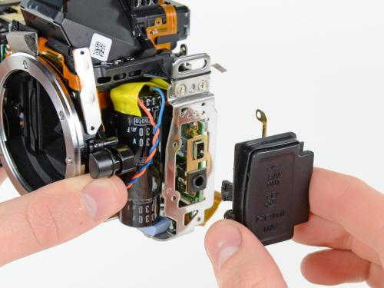
电容器的应用
闪光灯

Slide 12
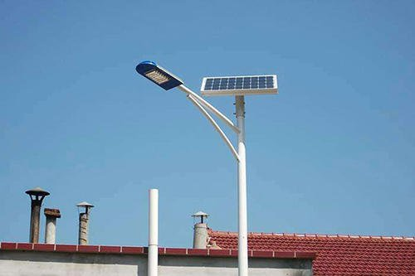
太阳能电容路灯

Slide 13
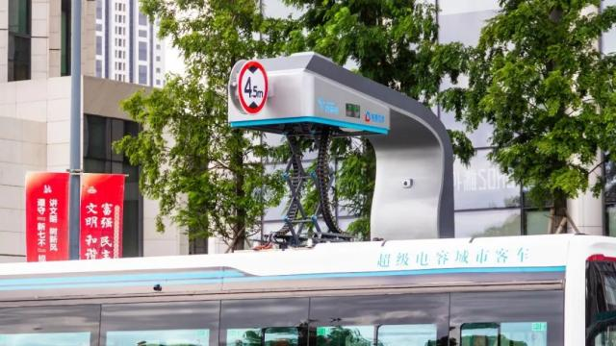
超级电容汽车
2019年7月，首批10辆快充高能量智能超级电容车在上海投入运营。经过改良的超级电容汽车，仅在公交站起始站充电数分钟，就可以完成20～30公里的线路运营。

Slide 14
课后思考&探究小实验
两辆小车行驶的距离可能与什么因素有关呢？
请同学们用桌上的电容器，电源和小车，试试怎么样才能让小车尽量跑的更远

